Slide 1
Министерство науки и высшего образования Российской Федерации
Федеральное государственное образовательное учреждение высшего образования
Российский экономический университет имени Г. В. Плеханова
Московский приборостроительный техникум
Вводный инструктаж по охране труда для студентов первого курса
Москва 2026 г.

Slide 2
Содержание
Основные права и обязанности обучающихся в Московском приборостроительном техникуме.
Обязанности обучающихся на занятиях по физической культуре.
Охрана труда и техника безопасности при поездке на культурно-экскурсионные мероприятия.
Общие вопросы об ответственности обучающихся при порче имущества техникума.

Slide 3


Обучающиеся имеют права и обязаны:
- овладевать теоретическими знаниями, практическими навыками и современными методами исследований по избранному направлению подготовки;
- посещать все виды учебных занятий в университете и выполнять в установленные сроки все виды заданий, предусмотренные учебными планами и образовательными программами;
- не допускать нарушений учебной дисциплины, своевременно выполнять все распоряжения и предписания руководства Университета, а также соответствующего структурного подразделения;
- предоставить вместе с заявлением оформленный в установленном порядке обходной лист при отчислении из университета;
- поддерживать чистоту и порядок в Университете;
- нести ответственность за причинение материального ущерба Университету; соблюдать правила поведения в общественных местах;
- при неявке на занятии по уважительным причинам обучающийся обязан сообщить об этом в дирекцию института, деканат факультета и в первый день явки в Университет предоставить данные о причинах пропуска занятий.
- соблюдать настоящие Правила внутреннего распорядка и все нормативные документы, касающиеся всех вопросов жизнедеятельности, обучающихся в университете;
- соблюдать правила проживания в студенческом общежитии, санатории - профилактории;
- соблюдать Устав университета.
Основные права и обязанности обучающихся

Slide 4
Основные обязанности обучающихся на занятиях по физической культуре
Выдержка из Инструкции №56 - Правила техники безопасности в зале ОФП:
2.1 Допускаются к занятиям в спортивном зале обучающиеся только в спортивной одежде и обуви с нескользкой подошвой.
2.2. Запрещается входить в спортивный зал в верхней одежде.
2.3 Обучающимся необходимо соблюдать личную гигиену.
2.4. Обучающимся не разрешается приносить в спортзал рюкзаки и сумки.
ВАЖНО!!! БЕЗ ПРЕПОДАВАТЕЛЕЙ В ЗАЛ ЗАХОДИТЬ ЗАПРЕЩЕНО!!!

Slide 5
Общие требования безопасности в общественных местах ( музей, театр, библиотека и т.д.).
К участию в культурно-экскурсионных мероприятиях допускаются обучающиеся, не имеющие противопоказаний по состоянию здоровья.
При посещении культурно - экскурсионных мероприятий обучающиеся обязаны:
Соблюдать дисциплину, четко выполнять все указания инструктора, (экскурсовода), педагога, самовольно не оставлять место расположения группы.
Не допускать конфликтных ситуаций между участниками мероприятия, а также с местным населением.
Запрещено: приобретать и употреблять продукты питания без согласования с руководителем группы, употреблять алкогольные напитки, табачную продукцию.

Slide 6
Общие вопросы ответственности обучающихся при порче имущества
В пункте 3.1 правил внутреннего распорядка для обучающихся в федеральном государственном бюджетном образовательном учреждении высшего образования «РЭУ им. Г. В. Плеханова» сказано, что обучающиеся обязаны:
• бережно и аккуратно относиться к учебным и иным помещениям, оборудованию, учебным пособиям, литературе, приборам, другому имуществу Университета;
• нести материальную ответственность за ущерб, причиненный имуществу Университета, в соответствии с нормами действующего законодательства.
Согласно договору об образовательных услугах к
обязанностям обучающихся относится:
Пункт 2.7.1. - Соблюдать Устав, требования внутреннего распорядка Исполнителя, правила техники безопасности, пожарной̆ безопасности и иных локальных нормативных актов Исполнителя;
Пункт 2.7.2. - Бережно относиться к имуществу Исполнителя. Возмещать ущерб, причиненный̆ имуществу Исполнителя, в соответствии с законодательством Россий;
Пункт 2.7.3. - Уважительно относиться к другим обучающимся, преподавателям и иным сотрудникам Исполнителя.

Slide 7
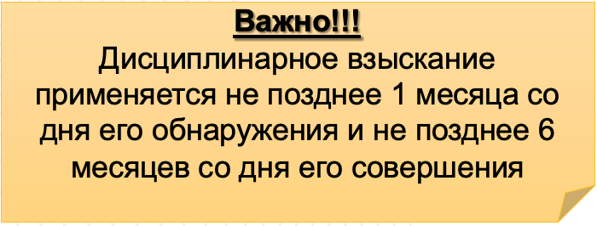
Меры ответственности в техникуме
За нарушение обучающимися в учебном заведении обязанностей, предусмотренных Уставом, правилами внутреннего распорядка в учебном заведении или иными локальными нормативными актами учебного заведения, к ним может быть применено одно из следующих дисциплинарных взысканий:
📌 Замечание
📌 Выговор
📌 Отчисление

Slide 8
Мера ответственности по законодательству
Российской Федерации
За причинение вреда имуществу техникума, вы подлежите дисциплинарной ответственности, а также можете быть привлечены к одной из мер предусмотренной законодательством:
-Гражданско-правовая ответственность;
-Административная ответственность;
-Уголовная ответственность.
За причинение материального вреда собственности техникума, студенты будут нести наказания перед администрацией, а также переданы в компетентные органы.

Slide 9
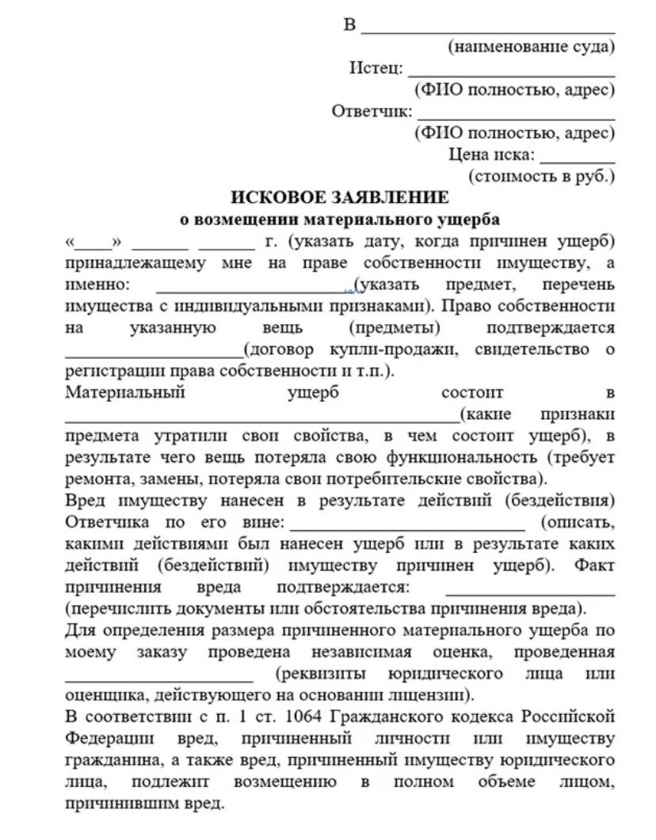
Пример искового заявления, который может быть подан в отношении вас за порчу имущества техникума

Slide 10
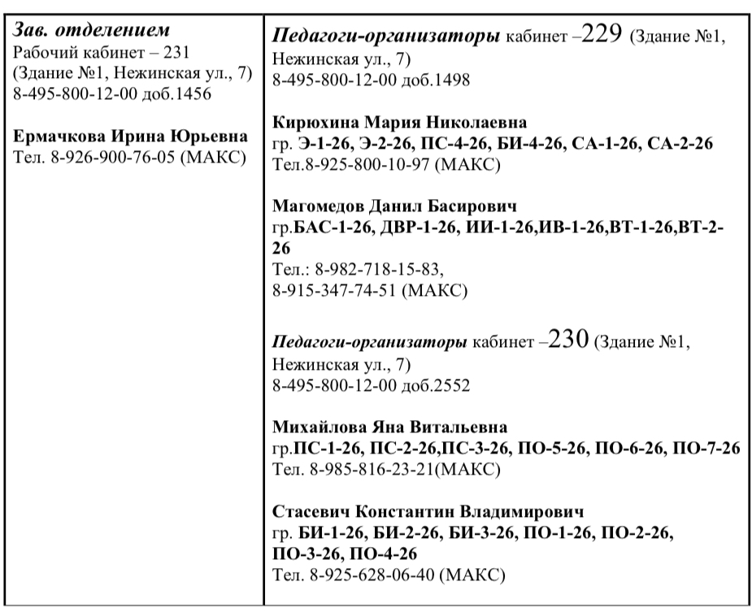
Контакты сотрудников отделения первого курса

Slide 11
Незнание закона, не освобождает от ответственности!
СОБЛЮДАЙ ПРАВИЛА!

